Slide 1



Slide 2
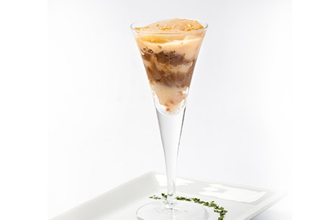
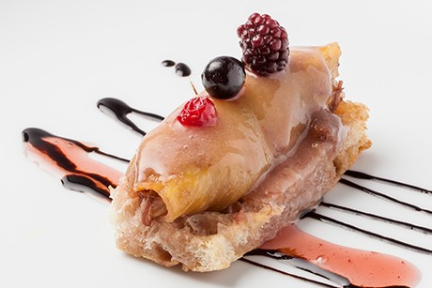
ZABALA BAR
Hermanos Sánchez Torres, 3
Anguiano
De la tierra riojana
Reducción de patatas con Chorizo Riojano y jabalí del monte de Anguiano y Peras de Rincón de Soto
7 SENTIDOS
Paseo de la Libertad, 6
Arnedo
Tarrina de confit de pato con gelée de vino tinto y fresas Pato confitado, patata, pasas,
piña natural, vino tinto, fresas, Moscatel,
caldo de ave y pan de cristal

Slide 3
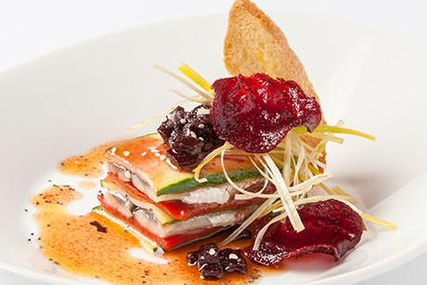
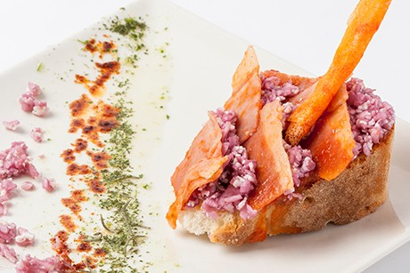
SOPITAS
Carrera, 4
Arnedo
Milhojas de calabacín y boquerones
Calabacín, pimientos del Piquillo,
boquerones, mermelada de violetas,
vinagreta de remolacha, pan de algas,
puerro frito y hoja de tomate seco
VICTORIA RESTAURACIÓN
Paseo de la Constitución
Arnedo
Regreso a mi tierra
Pan Sobado, coliflor, vino tinto, Jamón Serrano, ajo, cebolla, laurel y pimienta negra

Slide 4
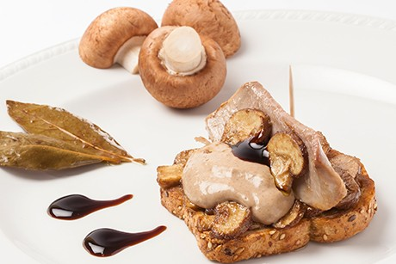
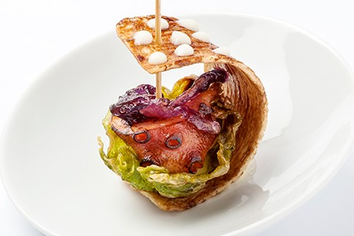
VERONA
General Gallarza, 11
Autol
Portoventre
Tostada multicereales con carpaccio
Portobello y crema de ajos negros con ventresca de atún escabechada
ALBERGUE
Rasillo de San Francisco, 1
Calahorra
Octopus
Pulpo, lombarda, azúcar y
pimentón en polvo

Slide 5
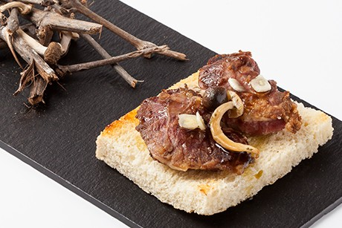
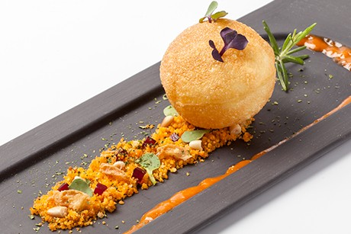
BOHEMIA
Paletillas, 5
Calahorra
Carrillera de cerdo Ibérico al aroma del sarmiento
con boletus y ajo fresco
Carrillera de cerdo ibérico, boletus,
diente de ajo de calahorra
COMEDIA
Plaza Montecompatri, bajo 1
Calahorra
El pastorcillo
Cordero lechal guisado, migas de pastor, pasta Wanton, caviar de La Rioja y verduras en diferentes texturas

Slide 6
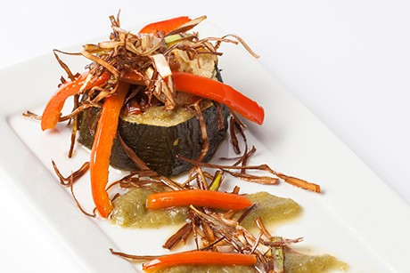
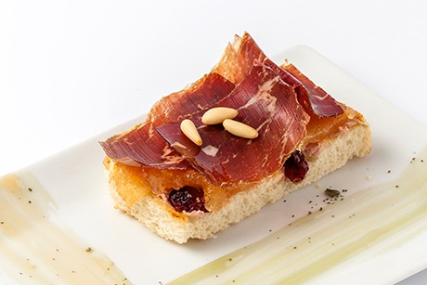
LAS VEGAS
Toriles, 12
Calahorra
Capirote de verduras
Calabacín, apio y pimiento
MONTANERA
Paletillas, 3
Calahorra
Tosta de arándanos, mus de foie, cecina y piñones
Tostada de arándanos, mus de foie, cecina, piñones

Slide 7
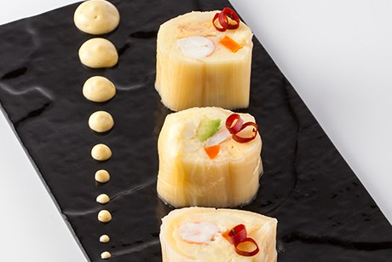
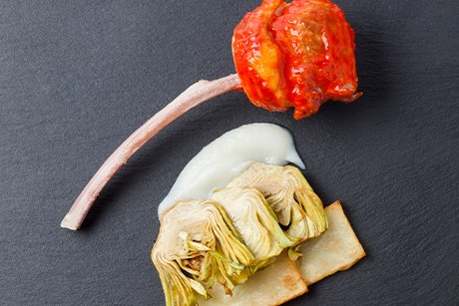
RINCÓN DE FLOR Y NATA
Plaza de Abastos
Calahorra
Falso sushi
Puerro de Calahorra, brandada de bacalao,
langostinos y arrope
SABOR.ES
Santiago el Viejo, 4
Calahorra
Piruleta riojana
Chuleta de cordero, pimiento del Piquillo,
coliflor y alcachofa de Calahorra

Slide 8
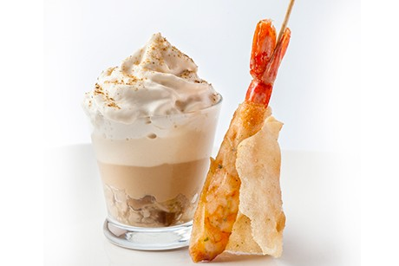
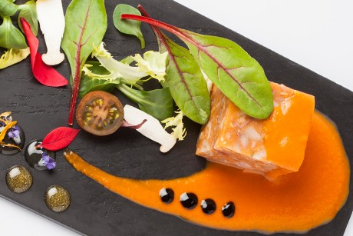
BEETHOVEN
Santo Tomás, 8
Haro
Emulsión de patata trufada con hongos y crujiente de gambón. Pasta brick, gambón, aceite de oliva, trufa, pimienta blanca, caldo de carne, nata, mantequilla, hongos, vino blanco de Haro, patata y puerro
BILIBIO
Vega, 11
Haro
Manitas de cerdo con almendras y ensalada
Manitas de cerdo, tomate natural, cebolla, ajo, brandy, almendras picadas y brotes de lechuga y tomatitos

Slide 9
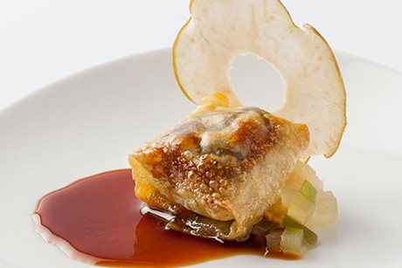
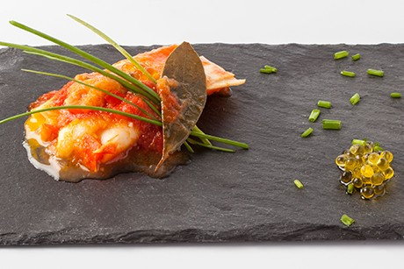
AL TOQUE
Portales, 24
Logroño
Un toque de pato
Pato, zanahoria, champiñón, cebolla, grasa de pato, Oporto, pasta manton, manzana, fondo de carne y Martini
ASTERISCO
Avenida de Portugal, 22
Logroño
Ravioli de bacalao a la riojana
Bacalao, tomate, cebolla, ajo, pimiento Morrón, huevo de codorniz, cebollino, caldo de pescado y pasta de ravioli

Slide 10
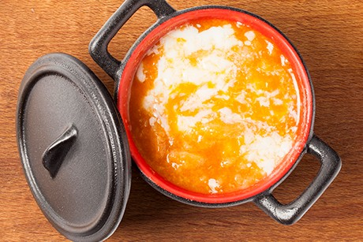
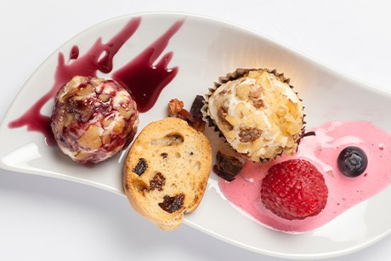
BEITIA PINCHOS & TAPAS
Somosierra, 21
Logroño
Sopa de ajo
Huevo a baja cocción, Pan Sobado de La Rioja, ajo, puerro, tomate, pimiento, cebolla y pimentón
BETI
Juan XXIII, 5
Logroño
Falso roche de queso
Queso de cabra, queso Philadelfia, pasas, nueces, vino dulce, nata y frutos rojos

Slide 11
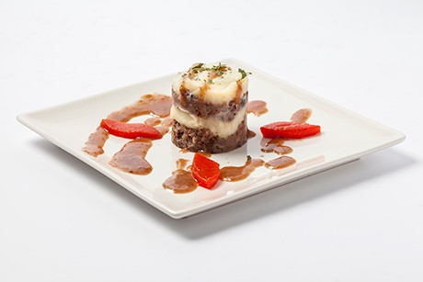
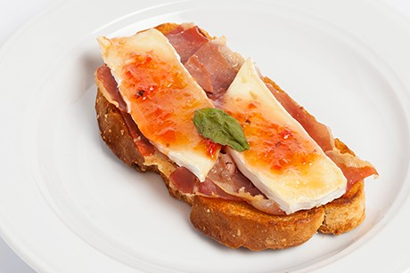
BODEGUILLA GUTIÉRREZ
Gonzalo de Berceo, 30
Logroño
Milhojas Gutiérrez
Rabo de toro, pimiento verde, vino tinto de Rioja, patatas, alegría riojana, gelatina y nuez moscada
CAFÉ BAR D2
Ramírez de Velasco, 8
Logroño
Tosta Zoco
Tosta de cereales con semillas, Jamón Serrano, queso Brie y mermelada de tomate

Slide 12
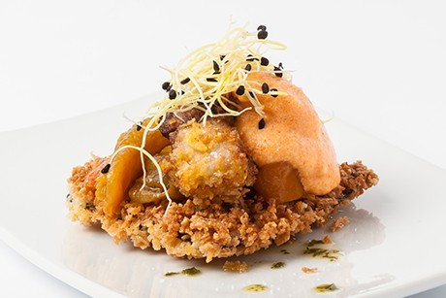
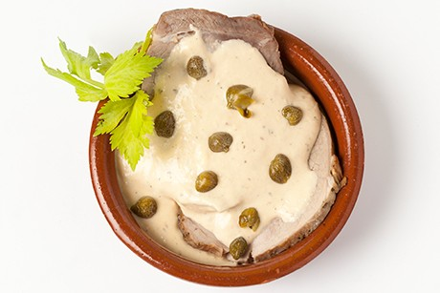
CAFÉ PUB PICASSO
Portales, 4
Logroño
Almadraba riojana
Atún rojo, pimiento asado, pimiento del Piquillo y alga Nori
CAFÉ TÍVOLI
Juan Boscán, 13
Logroño
Vitel Tonné
Redondo de ternera, atún, anchoa, huevo, mayonesa, mostaza y alcaparras

Slide 13
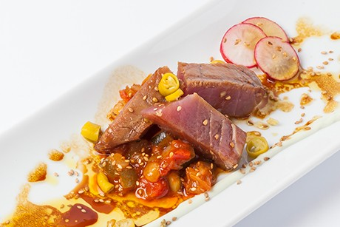
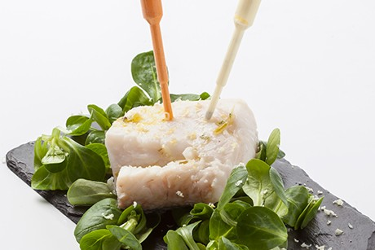
COLMADO DE LOS ARTISTAS
San Agustín, 41
Logroño
Atún marinado a la parrilla sobre pisto y mayonesa de wasabi
Lomo de atún, soja, aceite de oliva, pisto, mayonesa, wasabi y semillas de sésamo
DEHESA SANTAMARÍA
Poeta Prudencio, 20
Logroño
Lomo de merluza con dos salsas al vapor
Merluza, limón, mayonesa con hierbas y salsa bilbaína

Slide 14
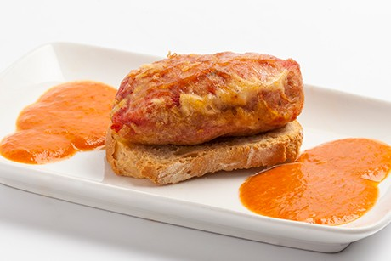
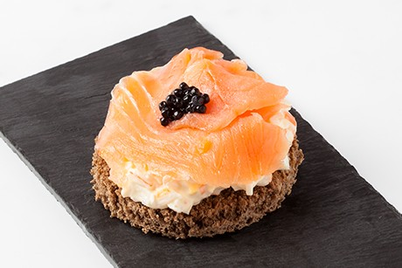
ENSENADA
Marqués de la Ensenada, 23
Logroño
Pimiento relleno
Pimiento del Piquillo, carne picada, bechamel y salsa de Piquillo
FUNDICIÓN 8
Fundición, 8
Logroño
Pastelito nórdico
Pan de centeno, huevo cocido, txaka, mayonesa, salmón ahumado y sucedáneo de caviar negro

Slide 15
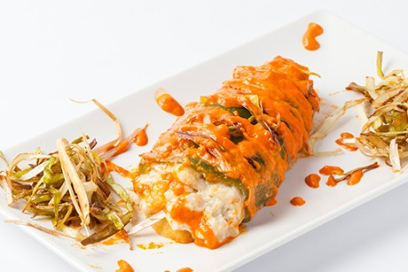
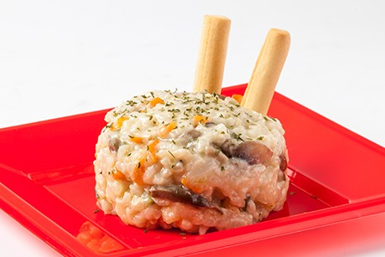
GAUDÍ
Lardero, 32. Esquina Huesca
Logroño
Pimiento relleno de merluza y gambas en salsa de piquillo
Pimientos del Piquillo, merluza, gambas, bechamel, caldo de pescado y vino blanco
IRIS
San Millán, 2
Logroño
Risotto de hongos
Mezcla de hongos, arroz, verduras, nata y queso

Slide 16
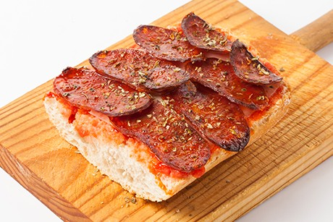
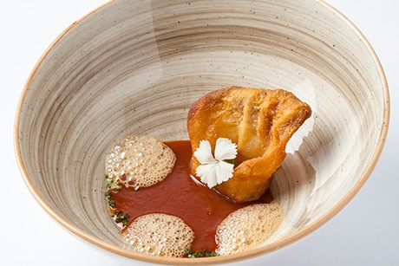
LA JALA SOUND
Santiago, 5
Logroño
Alpargata de chorizo riojano
Pan de chapata, tomate de la tierra, Queso Manchego, Chorizo Riojano y orégano
LETRAS DE LAUREL
Laurel, 22
Logroño
Oído cocina
Oreja de cochinillo, salsa riojana, guindilla de la tierra y laurel

Slide 17
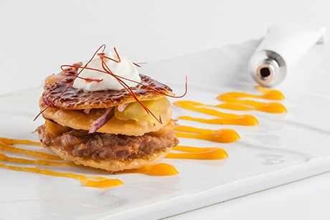
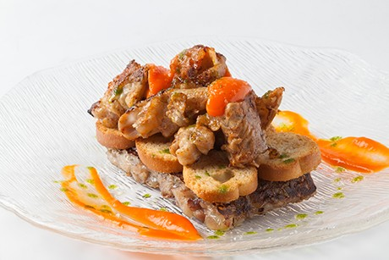
MESÓN JABUGO PARQUE RIOJA
Centro Comercial Parque Rioja
Logroño
Bocadito Pig Thai
Obleas fritas, puré de calabaza y zanahoria, carrilleras de cerdo ibérico con un toque thai, Shiitakes, rabanitos, pepinillo, mango caramelizado, suero de yogur y filamentos de guindilla
MODERNA TRADICIÓN
Sagasta, 16
Logroño
Cascandileando
Verdura riojana de temporada, patitas, sesos y manitas, tomate, cayena y Aceite de La Rioja

Slide 18
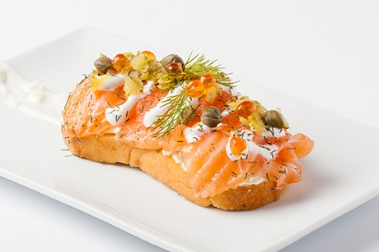
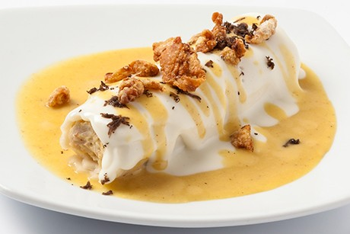
OPEN CAFÉ & VINO BAR
Capitán Cortés, 2
Logroño
Tosta de salmón & tzatziki
Chapata de centeno y malta con aceite de oliva y semillas de amapola, tzatziki y salmón marinado con especias
PALILLO
Hermanos Moroy, 24
Logroño
Canelón trufado de pepitoria de pollo con chicharrones de su piel
Pollo, vino blanco, almendras, pasta de canelón, trufa negra, nuez moscada y salsa bechamel

Slide 19
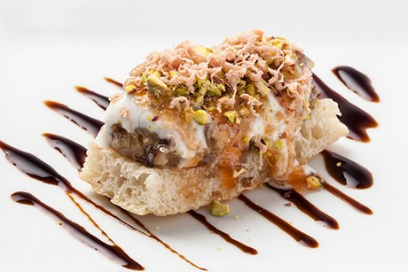
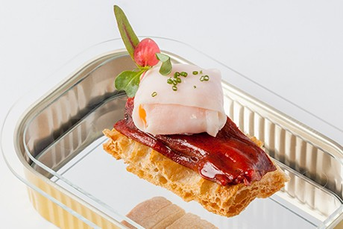
PARLAMENTO
Marqués de San Nicolán, 156
Logroño
Petit comité
Pan de coca, mermelada de tomate, crema de queso curado, setas silvestres, cebolla caramelizada, mousse de foie, reducción de Módena y ajo
PASIÓN POR TI
Laurel, 5
Logroño
Pasión de cristal
Pimiento de Cristal, yema campera de Rioja, tocineta riojana y pan

Slide 20
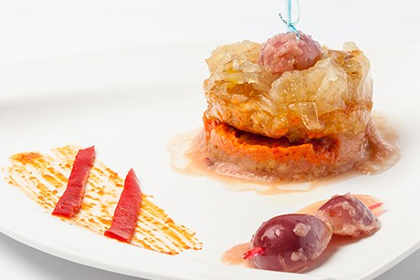
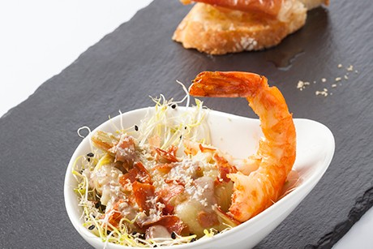
PATIO DE MAYO BY MARCE
Plaza Primero de Mayo, 12
Logroño
Tosta de solomillo sobre crema de angulas riojanas
Tosta de pan, solomillo, nata, leche, pimiento del Piquillo riojano, cebolla, huevo y pimienta
SENSACIONES
Beratúa, 1
Logroño
Esencia riojana
Pan crujiente, brotes de cebolla, corazones de alcachofa, crujientes de jamón ibérico, foie rallado y langostinos a la plancha

Slide 21
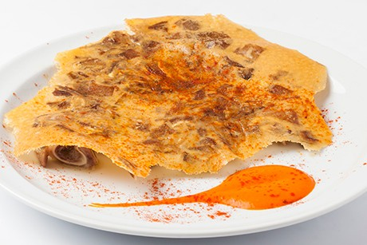
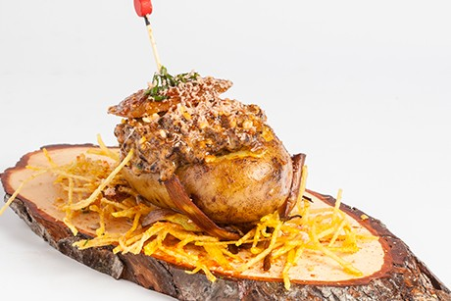
TABERNA DE BACO
San Agustín, 10
Logroño
Orejita a la plancha
Oreja de cerdo, AOVE "Valle del Iregua" Arbequina y Pimentón dulce de la Vera
TABERNA TÍO BLAS
Laurel, 1
Logroño
Volcán de morcilla con toques de nuestra tierra…
Patata, queso de cabra, morcilla, foie y frutos secos con Nuez de Pedroso

Slide 22
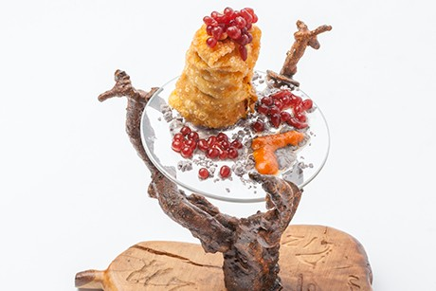
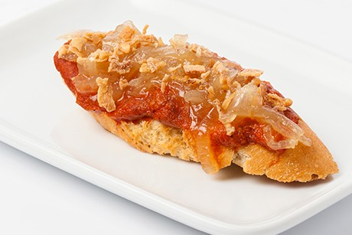
TIZONA
Ciriaco Garrido, 14
Logroño
Crujiente de corderito y caviar de pera sobre tierra de sarmientos
Tripa, callo y patitas de cordero lechal, pimiento rojo y verde, pimentón, sarmientos, pasta wanton, pera de Rincón, vino de Badarán y canela en rama
TRAMUNTANA
San Juan, 35
Logroño
Poniente
Tosta de sobrasada, cebolla caramelizada, cebolla crujiente y miel

Slide 23
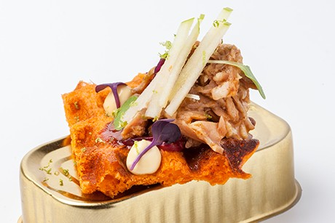
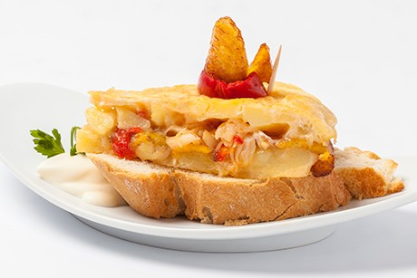
UMM FOOD AND DRINK
Torrecilla de Cameros, 11
Logroño
Kebab riojano
Cordero Chamarito, col roja, Nuez de Pedroso, kimchi, tomello, romero, lima, huevos de la Reserva de la Biosfera y manzana
VAIVÉN BAR
Madre de Dios, 16. Bajo 6
Logroño
Tortilla de bacalao Vaivén
Lomo de bacalao, patata, pimientos de Piquillo, plátano macho y huevos riojanos

Slide 24
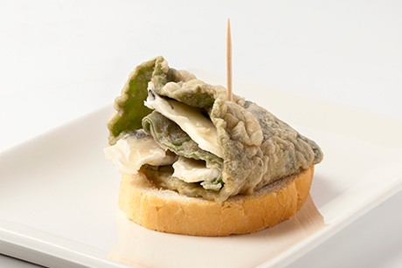
VAIVÉN BAR
Madre de Dios, 16. Bajo 6
Logroño
Tortilla de bacalao Vaivén
Lomo de bacalao, patata, pimientos de Piquillo, plátano macho y huevos riojanos
VINISSIMUS
San Juan, 23
Logroño
Hoja de borraja rellena de cocochas de merluza
Hojas de borraja de la huerta rebozada y cocochas de merluza al pil-pil

Slide 25
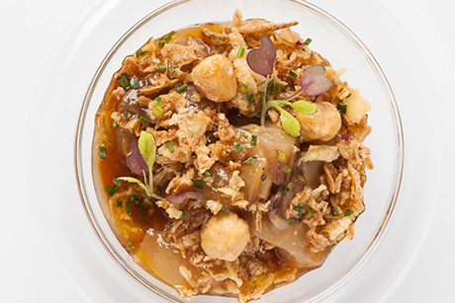
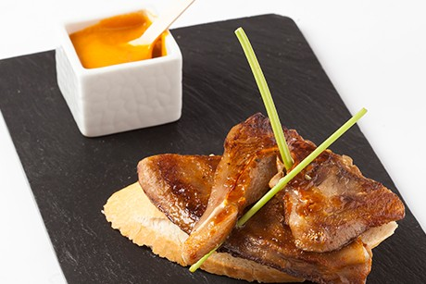
WINE FANDANGO
Vara de Rey, 5
Logroño
Panna cotta de boletus, pata de ternera glaseada y cebolla crispy
Boletus de la Sierra de Cameros, cebolla de la huerta de Calahorra crujiente, coñac, caldo de ternera, leche iota, pata de ternera, avellanas, brotes y ponzu
CULTUBAR
Avenida de Logroño, 5
Najera
Chuletillas de oreja con salsa riojana
Oreja a la plancha con salsa de pimiento, alegría y tomate

Slide 26
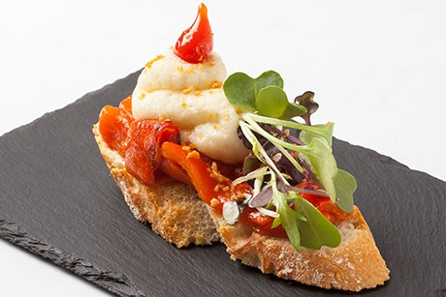
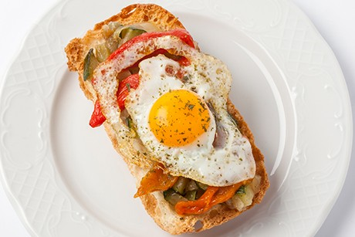
AMISTAD
La Cruz, 6
Nájera
Brandada najerana
Brandada de bacalao con pimientos Najeranos asados, pimientos cherry y mermelada de pimiento
CERVECERÍA KIEN
Mayor, 42
Nájera
Pan y cebolla
Pan de cristal con cebolla pochada, calabacín, pimiento Najerano y huevo de codorniz

Slide 27
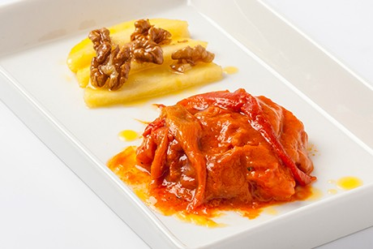

JUDERÍA
Constantino Garrán, 13
Nájera
Bacalao Tarator
Bacalao, calabaza, pimiento Najerano, manzanas y nueces
MERCERÍA
Mayor, 41
Nájera
Menestra pantone
Menestra de verduras con una suave vichyssoise

Slide 28


CHANDRO
Doña Juana Cordón, 16
Pradejón
Canutillo de Queso Camerano
Queso de Cameros, setas, secreto ibérico e higos
CUCHARONES
Carretera, 9
Pradillo
Arepa de remolacha con carne mechada
Falda de ternera, tomate, pimiento rojo y verde, remolacha, aguacate y Queso de Cameros

Slide 29


ARRIERO TAPAS
Mayor, 16
Sorzano
Chamarito
Chamarito, foie, manzana, jengibre y soja
Realizado: J. Mata López
lomajo111@Gmail.com
Febrero 2017

Slide 30







¿Te ha gustado?
Puedes ver más entrando
Aquí
Además puedes recibir powerpoints en tu correo electrónico suscribiéndote aquí:

